Slide 1
HeartBeat: Análisis de Telemetría y Experiencia (GX)
Triangulación de métricas de juego y GUR
Grupo 08
Jose E. Robles Roca y Álvaro Piña Sánchez-Sierra

Slide 2
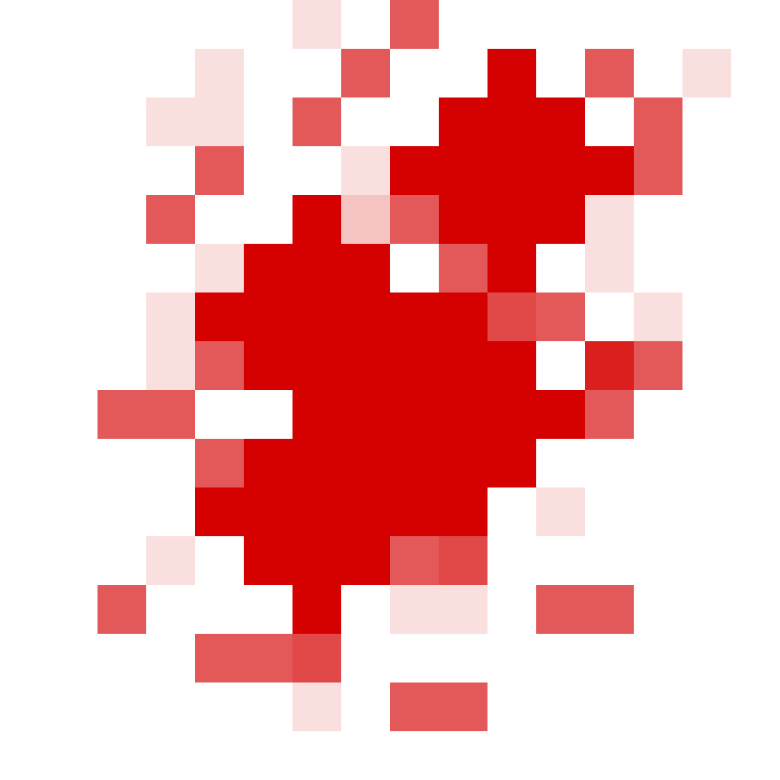
Metodología de Evaluación
MARCO
Objetivo
Validar el diseño con una serie de hipótesis usando el marco MDA.
DATOS
Cuantitativo
Cualitativo
Telemetría extraída de Unity y analizada con scripts de Python (`analyze_telemetry.py`).
Entrevistas post-partida y protocolo Think Aloud.
HeartBeat · GX
02

Slide 3
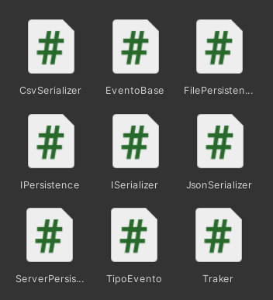
Arquitectura Técnica
Integración Unity
Sistema modular basado en eventos (`Traker.cs`, `EventoBase.cs`).
Persistencia
Serialización directa a formato JSONL (local/servidor).
Procesamiento
Pipeline en Python ejecutado por lotes (`.bat`) para generar un dashboard HTML interactivo.
[IMAGEN: Captura de los scripts de telemetría de Unity]
HeartBeat · GX
03

Slide 4

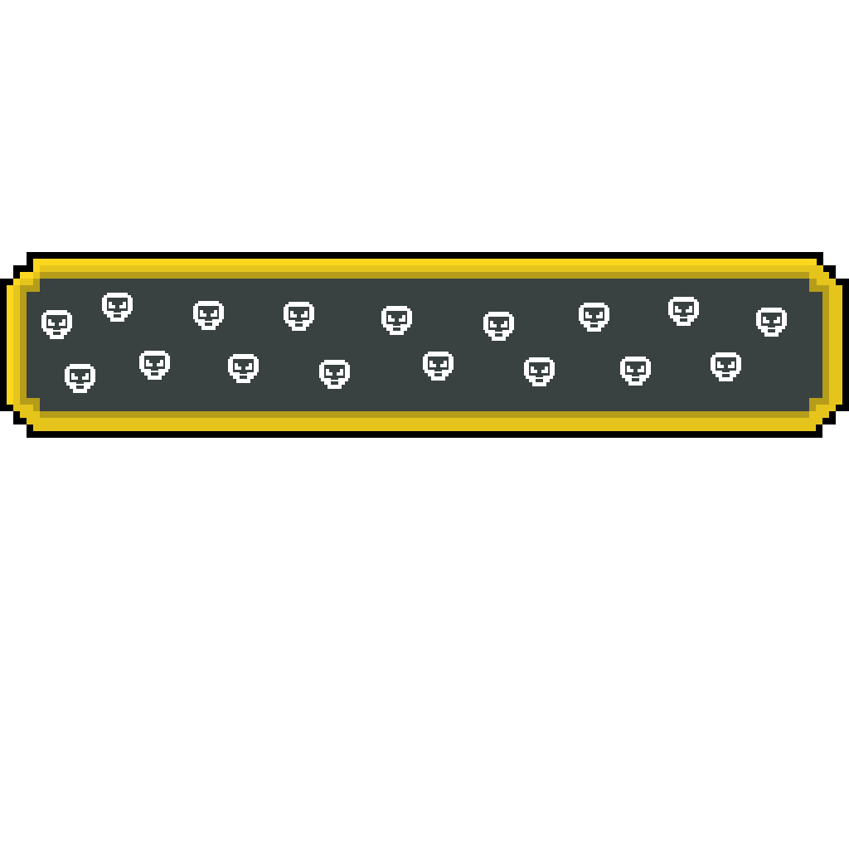
Hipótesis 1 - El pulso bajo presión
Planteamiento
1.0 pp
La zona del pulso se reduce al acercarse el enemigo, generando errores y tensión.
Diferencia de fallos entre zona grande y pequeña. Mecánica no validada por datos.
GUR
"Iba alternando la vista o lo automatizaba".
Triangulación
Genera tensión estética (MDA), pero la carga cognitiva se gestiona automatizando el ritmo en lugar de fallar más.
HeartBeat · GX
04

Slide 5
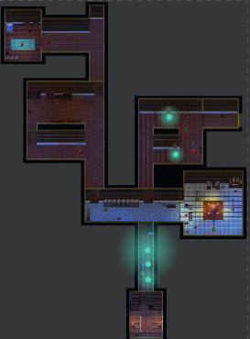

Hipótesis 2 - Uso de armarios (Seguridad)
70%
17.7s
Usos con enemigo cerca. Hipótesis Validada.
Tiempo medio dentro.
GUR
Sentimiento de "alivio" y tiempo para estudiar rutas.
Triangulación
Excelente nodo de seguridad. Dinámica y estética alineadas con el diseño.
[IMAGEN: Mapa de calor de uso de armarios (Hideouts)]
HeartBeat · GX
05

Slide 6

Hipótesis 3 - Fatiga como castigo
Planteamiento
12.9%
Fallar el pulso 3 veces inmoviliza al jugador.
Detecciones del enemigo en estado de fatiga. Hipótesis Validada.
GUR
"No entendía por qué no me podía mover".
Triangulación
El castigo funciona mecánicamente, pero falla la comunicación visual de la interfaz.
HeartBeat · GX
06

Slide 7
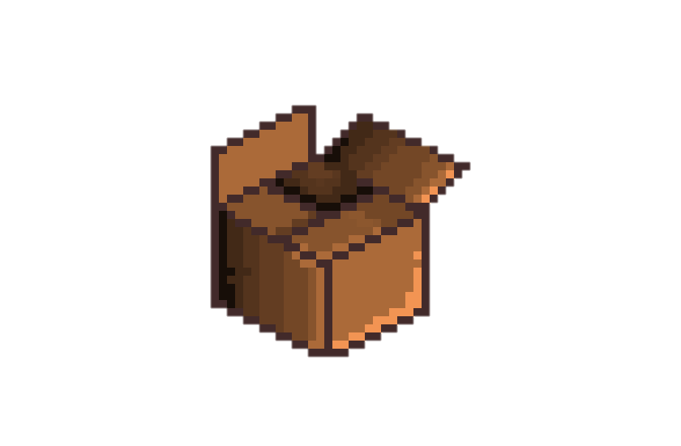


Hipótesis 4 - Uso de objetos (Consumibles)
67.4%
84.2%
36.4%
Uso bajo amenaza. Hipótesis Validada.
Uso de la Caja.
Uso de la Píldora.
GUR
Triangulación
"La píldora no sabía ni qué era". Quejas de mapeo de controles ("intentaba cogerla a la K").
Uso táctico real, lastrado por falta de affordance en la píldora y usabilidad de controles.
HeartBeat · GX
07

Slide 8
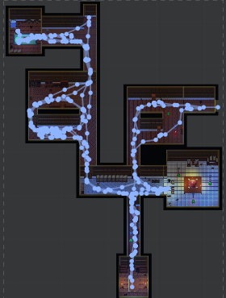
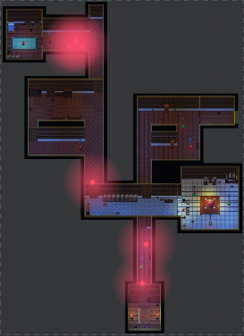
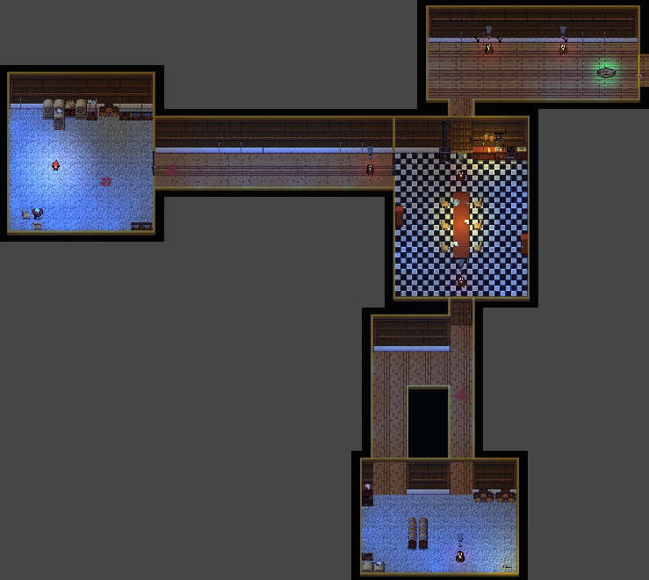
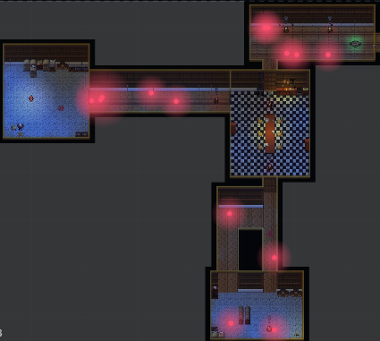
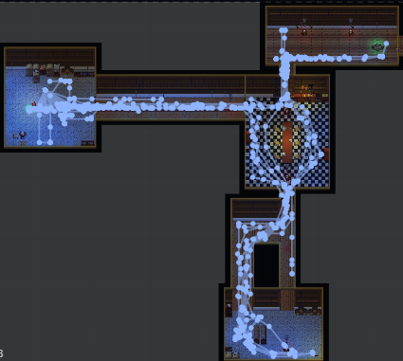
Análisis Espacial
INSERTAR CAPTURA AQUÍ
INSERTAR CAPTURA AQUÍ
Conclusión
Las muertes se concentran en pasillos rectos y zonas con muchos enemigos o enemigos avanzados. Los jugadores siguen la ruta prevista y usan los armarios en las zonas complicadas. No usan todos los armarios, algunos donde no hay mucha dificultad se los saltan.
HeartBeat · GX
08

Slide 9
Más Conclusiones
•
La tensión estética funciona, aunque no siempre se traduce en más fallos. El pulso obliga a dividir la atención entre la interfaz y los enemigos, generando presión. Sin embargo, algunos jugadores acaban automatizando el ritmo, por lo que la mecánica no siempre aumenta los errores de forma directa.
•
El diseño táctico sí aparece con claridad. Los armarios y objetos funcionan como herramientas de supervivencia: permiten descansar, observar rutas y resolver zonas peligrosas. Esto confirma que el juego no solo castiga, sino que también ofrece recursos para planificar.
•
El principal problema detectado es la comunicación. La fatiga, la píldora y algunos controles no se entienden bien al principio. Esto hace que parte de la tensión buscada se convierta en frustración. Mejorar feedback visual, tutorialización e iconos haría que la experiencia fuese más justa.
HeartBeat · GX
09

